Slide 1
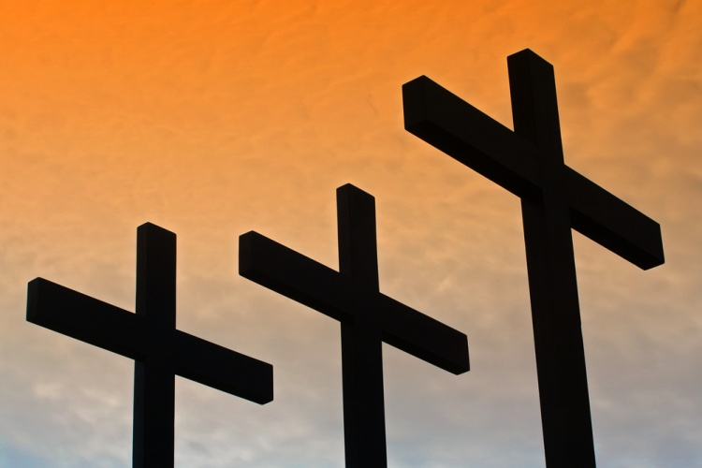

Slide 2
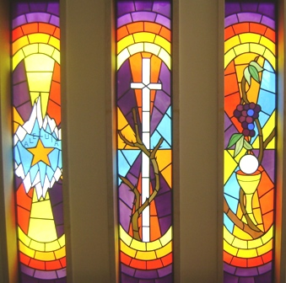
Abertura
Acolhida e explicação do Culto
+

Slide 3
Oração do Dia
Deus, Todo-Poderoso, Tu enviaste Teu Filho para nos reconciliar contigo. Reconhecemos que Ele revelou imenso amor, quando se sujeitou a sofrer traição, abandono e morte, e morte de cruz.
Pedimos-Te que este Culto nos auxilie a refletir sobre os aconte-cimentos da Sexta-feira da Paixão,...
+

Slide 4
Oração do Dia
...fatos que revelam o Teu amor imensurável pela humanidade.
Por Cristo Jesus, nosso Senhor,
que vive e reina contigo e com
o Espírito Santo para sempre.
C: Amém!
(tod@s são convidad@s a comer da folha amarga)
+

Slide 5
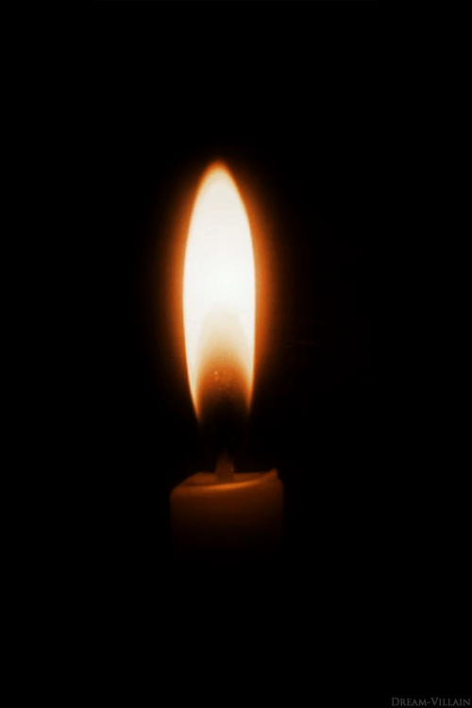
Se sofrimento Te causei, Senhor!
Dueto de Márcia e Flávio
Se sofrimento Te causei, Senhor!
+

Slide 6

Liturgia da Palavra
Leituras do AT,
como textos proféticos
L1: Leitura de Is 52.13 até 53.12
(Silêncio e oração individual)
L2: Leitura de Os 6.1-6
+

Slide 7
Eu quero ser, Senhor amado
Canto solado pela Simone
Eu quero ser, Senhor amado!
+

Slide 8
Leituras do Evangelho,
segundo o evangelista João
Jesus no Getsêmani
Jo 18.1-11
(breve pausa)
+

Slide 9
Evangelista João
Anás interroga Jesus
e Pedro nega que conhece Jesus
Jo 18.12-18
+

Slide 10
Ó meu Jesus, que mal Tu cometeste
Ó, meu Jesus,
que mal tu cometeste
que tão cruel
sentença recebeste?
Qual tua culpa?
Quais os teus pecados
tão castigados?
+

Slide 11
Evangelista João
Anás segue interrogando Jesus
e Pedro nega Jesus.
Jo 18.19-27
+

Slide 12
Evangelista João
Pilatos interroga Jesus.
Jo 18.28-38a
+

Slide 13
Leitura c/ participação da Comunidade
Jo 18.38b a 19.16
Depois de dizer isso, Pilatos saiu outra vez para falar
com a multidão e disse:
- Não vejo nenhum motivo para condenar este homem.
+

Slide 14
Leitura c/ participação da Comunidade
Mas, de acordo com o costume
de vocês, eu sempre solto um prisioneiro na ocasião da Páscoa. Vocês querem que eu solte para vocês o rei dos judeus?
Todos começaram a gritar:
C: - Não, ele não! Nós queremos que solte Barrabás!
+

Slide 15
Leitura c/ participação da Comunidade
Acontece que esse Barrabás era um criminoso.
Aí Pilatos mandou chicotear Jesus.
Depois os soldados fizeram uma coroa de ramos cheios de espinhos,
e a puseram na cabeça dele, e o vestiram com uma capa vermelha.
Chegavam perto dele e diziam:
Viva o rei dos judeus!
E davam bofetadas nele.
+

Slide 16
Leitura c/ participação da Comunidade
Aí Pilatos saiu outra vez e disse para a multidão: - Escutem! Vou trazer o homem aqui para que vocês saibam que não encontro nenhum motivo para condená-lo!
Então Jesus saiu com a coroa de espinhos na cabeça e vestido com a capa vermelha. - Vejam! Aqui está o homem! - disse Pilatos.
+

Slide 17
Leitura c/ participação da Comunidade
Quando os chefes dos sacerdotes e os guardas do Templo viram Jesus, começaram a gritar:
C: - Crucifica! Crucifica!
- Vocês que o levem e o crucifi-quem! Eu não encontro nenhum motivo para condenar este homem! - repetiu Pilatos.
A multidão respondeu:
+

Slide 18
Leitura c/ participação da Comunidade
C: - Nós temos uma Lei, e ela diz que este homem deve morrer porque afirma que é
o Filho de Deus.
Quando Pilatos ouviu isso, ficou com mais medo ainda. Entrou outra vez no palácio e perguntou a Jesus: - De onde você é?
Mas Jesus não respondeu nada.
+

Slide 19
Leitura c/ participação da Comunidade
Então Pilatos disse:
- Você não quer falar comigo? Lembre que eu tenho autoridade tanto para soltá-lo como para mandar crucificá-lo.
+

Slide 20
Leitura c/ participação da Comunidade
Jesus respondeu:
- O senhor só tem autoridade sobre mim porque ela lhe foi dada por Deus. Por isso aquele que me entregou ao senhor é culpado de um pecado maior.
Depois disso Pilatos quis soltar Jesus.
Mas a multidão gritou:
+

Slide 21
Leitura c/ participação da Comunidade
C: - Se o senhor soltar esse homem, não é amigo do Imperador! Pois quem diz que é rei é inimigo do Imperador!
Quando Pilatos ouviu isso, trouxe Jesus para fora e sentou-se no tribunal, no lugar chamado “Calçada de Pedra”. (Em hebraico o nome desse lugar é “Gabatá”.)
+

Slide 22
Evangelista João
Era quase meio-dia da véspera da Páscoa. Pilatos disse para a multidão:
- Aqui está o rei de vocês!
Mas eles gritaram:
C: - Mata! Mata! Crucifica!
+

Slide 23
Evangelista João
Então Pilatos perguntou:
- Querem que eu crucifique o rei de vocês?
Mas os chefes dos sacerdotes responderam:
C: - O nosso único rei é o Imperador!
Então Pilatos entregou Jesus aos soldados para ser crucificado,
e eles o levaram.
+

Slide 24
Ó meu Jesus, que mal Tu cometeste
És açoitado,
adornam-te de espinhos,
com bofetadas
pagam teus carinhos.
Dão-te vinagre,
morres desprezado,
à cruz pregado.
+

Slide 25
Ó meu Jesus, que mal Tu cometeste
Por que motivo
foste maltratado?
Foi minha culpa,
foi o meu pecado!
Eu, meu Jesus,
causei as tuas dores,
teus amargores.
+

Slide 26
Ó meu Jesus, que mal Tu cometeste
Ó que castigo
singular e estranho:
O Bom Pastor
morrer por seu rebanho!
Paga o Senhor
a culpa dos criados
já condenados.
+

Slide 27
Evangelista João
A crucificação de Jesus;
os soldados lançam sorte
sobre a roupa de Cristo
Jo 19.17-27
+

Slide 28
Ó meu Jesus, que mal Tu cometeste
Morre Jesus
que andava em reta estrada,
e o pecador, que é mau,
não sofre nada.
Quem mereceu a morte
sai ileso.
O Justo é preso.
+

Slide 29
Ó meu Jesus, que mal Tu cometeste
Foi teu amor
profundo e sem medida
que te lançou
em ânsia dolorida.
Eu me entregava
ao mundo, às alegrias;
tu padecias.
+

Slide 30
Evangelista João
A morte de Jesus.
Jo 19.28-37
+

Slide 31
Ó meu Jesus, que mal Tu cometeste
Ó Rei supremo,
Todo-Poderoso,
como pagar
o teu amor precioso?
O teu amor
pagar jamais podemos!
Graças rendemos!
+

Slide 32
Ó meu Jesus, que mal Tu cometeste
Quando, afinal,
da terra eu for chamado,
quando acordar
no Reino teu sagrado,
hei de louvar,
por toda a eternidade,
tua bondade!
+

Slide 33
Evangelista João
O sepultamento de Jesus.
Jo 19.38-42
+

Slide 34
Um desejo ardente em mim existe
Um desejo ardente em mim existe,
um anseio sem igual:
Ó Jesus, com Teu poder me assiste,
quando me tentar o mal,
que seguir eu possa os Teus caminhos,
ó Jesus, coroado com espinhos,
e permanecer na dor
a Teu lado, meu Senhor.
+

Slide 35
Um desejo ardente em mim existe
Teu serei, Jesus, eternamente.
Dentro de meu coração
guardarei Teu nome, firmemente,
para minha salvação.
Só por Ti, Senhor, viver eu quero,
e também em Ti morrer espero,
em bendita comunhão:
Esta seja a nossa união!
+

Slide 36
Oração de Intercessão
P: Eterno Deus, Tu tens Te revelado aos povos,
e o Teu Evangelho tem edificado Comunidades por todo o mundo. Guia a Tua Igreja, Senhor,
a fim de que ela permaneça fiel
e proclame a Tua salvação
em palavras
e em obras de misericórdia.
+

Slide 37
Oração de Intercessão
Oramos pelas comunidades cristãs, aqui da grande São Paulo,
e de forma particular,
pelas Comunidades luteranas. Oramos por suas lideranças
e membros, a fim de que
se mantenham fiéis
ao Teu testemunho.
+

Slide 38
Oração de Intercessão
Oramos pela família cristã
em nossa sociedade,
pelas nossas limitações,
pela superação da desunião,
pelas pessoas que têm dúvidas de fé, pelas pessoas doentes, desempregadas,...
+

Slide 39
Oração de Intercessão
enlutadas, desesperançadas, afastadas, descrentes.
Cremos que Tu morres
e ressuscitas para todas elas.
E é por isso, Senhor,
que oramos tod@s junt@s...
Pai nosso que estás nos céus...
+

Slide 40
Liturgia da contemplação da Cruz
P: Jesus morreu na cruz.
Ela é símbolo central da fé cristã. Por um lado representa
as dores de Jesus e as nossas.
Por outro enche-nos de esperança a ponto de merecer
nossa contemplação.
+

Slide 41
Liturgia da contemplação da Cruz
Por três vezes ela será apresentada à Comunidade
(desliga e liga as luzes da cruz).
E, nas três vezes,
nós, como Comunidade diremos: “vamos contemplá-la!”
+

Slide 42
Liturgia da contemplação da Cruz
1ª) Eis aqui a cruz que dá a vida.
Nela foi crucificado
o Salvador do mundo.
C: Vamos contemplá-la.
+

Slide 43
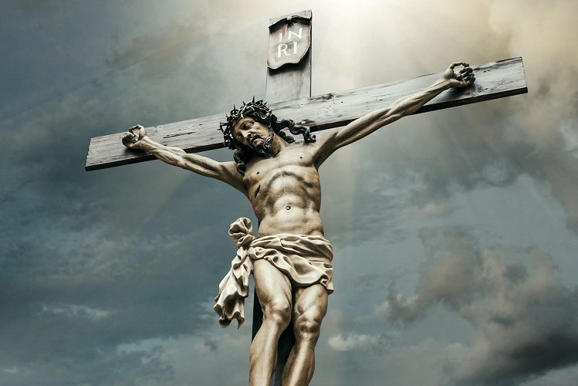

Slide 44
Liturgia da contemplação da Cruz
2ª) Eis aqui a cruz que dá a vida.
Dela pendeu a salvação do mundo.
C: Vamos contemplá-la.
+

Slide 45
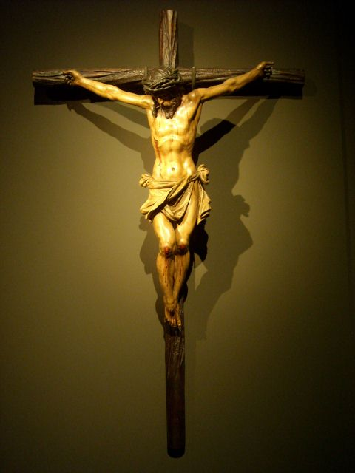

Slide 46
Liturgia da contemplação da Cruz
3ª) Eis aqui a cruz que dá a vida.
Nela morreu o Salvador do mundo.
C: Vamos contemplá-la.
(Momento de silêncio e meditação individual)
+

Slide 47
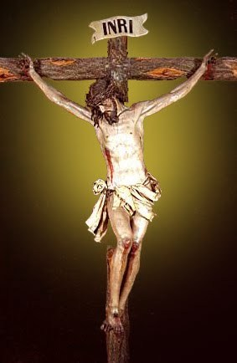

Slide 48
Foi no Calvário
Há momentos ⎫
que as palavras não resolvem ⎬ 2x
mas o gesto de Jesus na cruz ⎪
demonstra amor por nós! ⎭
+

Slide 49
Foi no Calvário
Foi no Calvário ⎫
que Ele sem falar ⎬ 2x
mostrou ao mundo inteiro ⎪
o que é o amar. ⎭
+

Slide 50
Foi no Calvário
Aqui no mundo ⎫
as desilusões são tantas ⎬ 2x
mas existe uma esperança: ⎪
é que Cristo vai voltar! ⎭
+

Slide 51
Foi no Calvário
Foi no Calvário ⎫
que Ele sem falar ⎬ 2x
mostrou ao mundo inteiro ⎪
o que é o amar. ⎭
+

Slide 52
Liturgia da contemplação da Cruz
(Momento em silêncio e meditativo)
P: Que te fiz, ó povo meu?
Que te fiz, meus escolhidos?
Onde falhei?
Em que foi que faltei?
+

Slide 53
Liturgia da contemplação da Cruz
Fiz-te sair do Egito,
com maná te alimentei;
dei-te uma boa terra,
com fartura de leite e mel,
e tu preparaste para mim,
teu Rei, esta cruz, rude e cruel!?
Dei-te uma bela vinha, água doce, o que precisaste, e foste amargo comigo até o fim!?
+

Slide 54
Liturgia da contemplação da Cruz
Dos teus perseguidores te salvei, afogando-os no mar,
e a mim entregaste,
sem piedade, aos inimigos!?
Dei-te água e o maná do céu enquanto peregrinavas no deserto; recebi fel e vinagre,
quando na cruz eu tive sede!
+

Slide 55
Liturgia da contemplação da Cruz
Dei-te terra,
vitórias sobre povos inimigos;
recebi açoites, bofetadas no rosto
e uma coroa de espinhos!
Dei-te prosperidade, filhos, companhia;
deste-me a cruz,
e ali me abandonaste!
Onde foi que te faltei?
(silêncio)
+

Slide 56
Agradecemos-Te, Jesus!
Agradecemos-Te, Jesus.
Por nós sofreste a amarga cruz.
Teu sangue foste derramar,
somente para nos salvar.
+

Slide 57
Agradecemos-Te, Jesus!
Nós te rogamos, Homem Deus,
que, pelos sofrimentos Teus,
nos queiras sempre consolar,
da morte eterna nos salvar.
+

Slide 58
Agradecemos-Te, Jesus!
Assiste-nos na tentação;
estende-nos a Tua mão!
Na derradeira hora, aqui,
dá que esperemos só em Ti!
+

Slide 59
Agradecemos-Te, Jesus!
Ó faze-nos em Ti confiar:
Jamais nos hás de abandonar!
Dá-nos certeza, ó Jesus:
Tu nos salvaste pela cruz!
+

Slide 60
Rude Cruz
Canto final solado por Wagner:
Rude Cruz
+

Slide 61
A Comunidade
se retira em SILÊNCIO,
afinal, Jesus está morto.
A celebração continua
no DOMINGO da PÁSCOA,
às 10h.
+

